Slide 1
Biomecânica dos tendões e ligamentos

Slide 2
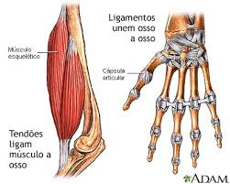
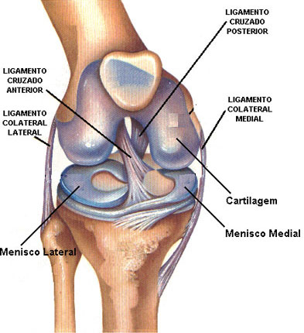
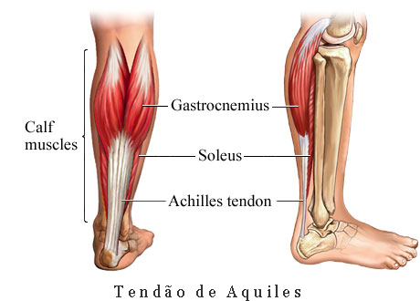

Slide 3
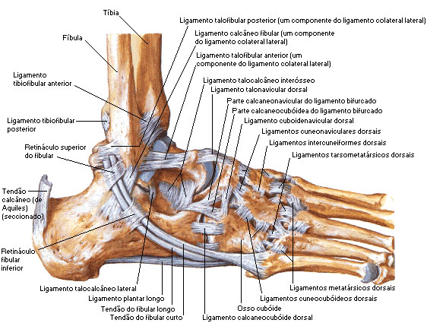

Slide 4
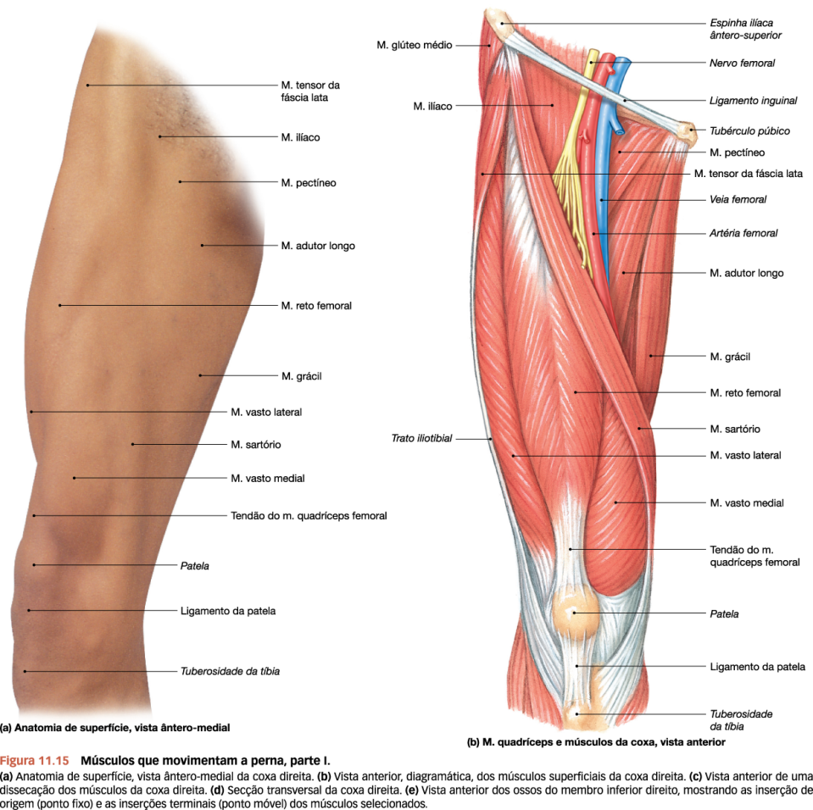
Constituição
Viscoelástica
  Proteínas e fibras de colágeno
    Elástica e rígida
    Forças tensivas

Slide 5
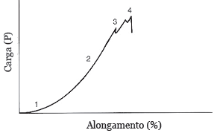
Resposta a carga
Fase 1: Alinhamento das fibras de colágeno
Fase 2: Alongamento à tração (linear)
Fase 3:Microfalha
Fase 4: Ruptura

Slide 6
Resistência
Corrida e salto
  30% da intensidade de carga total para lesões
  Associação de fatores – lesões
Comportamento elástico e comportamento viscoso
  Elástico: alonga-se, absorve energia e volta ao tamanho incial
  Viscoelástico: Tempo-dependente, ou seja o tempo de carga interfere na resposta mecânica

Slide 7
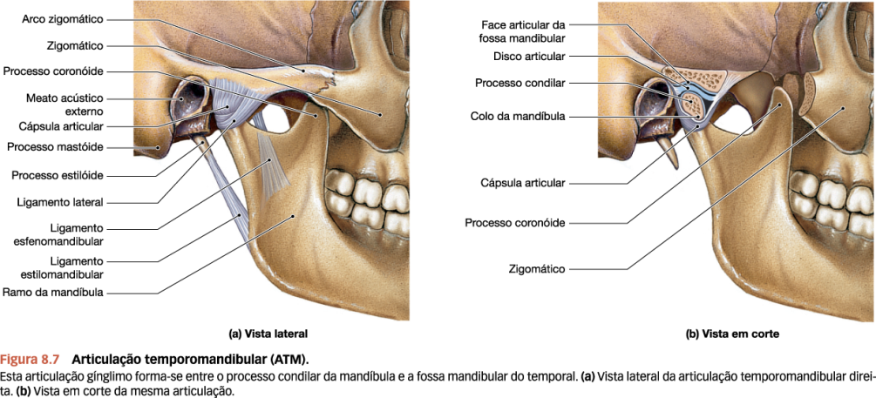
Resposta viscoelástica
Magnitude e tempo de exposição
  A carga causa uma deformação e conforme o tempo de exposição essa estrutura não voltará a sua posição inicial
  Se a mesma carga for aplicada logo após a deformação será MAIOR, e o retorno MENOR ainda.
    Cargas cíclicas de tração promoverão o aumento do comprimento agudo do tecido, afetando a sua rigidez e sua resistência a ponto de tornar o tecido suscetível a microfalhas, mesmo que sob ação de cargas fisiológicas (pequenas intensidades)

Slide 8
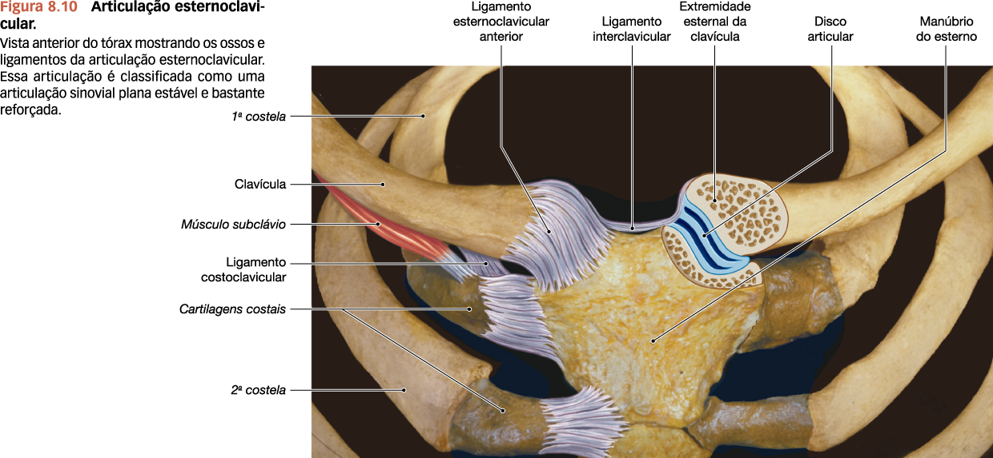
Prevenção de lesão
Este comportamento pode acontecer numa sessão de treinamento, ou no efeito somado de várias sessões. Contudo, como o tecido se regenera com o passar do tempo, as lesões provenientes de sessões somadas dependem, também, do intervalo de tempo de recuperação entre as sessões de treinamento, sendo que períodos curtos de recuperação levariam às lesões citadas e períodos suficientes de recuperação não resultariam em lesão.

Slide 9
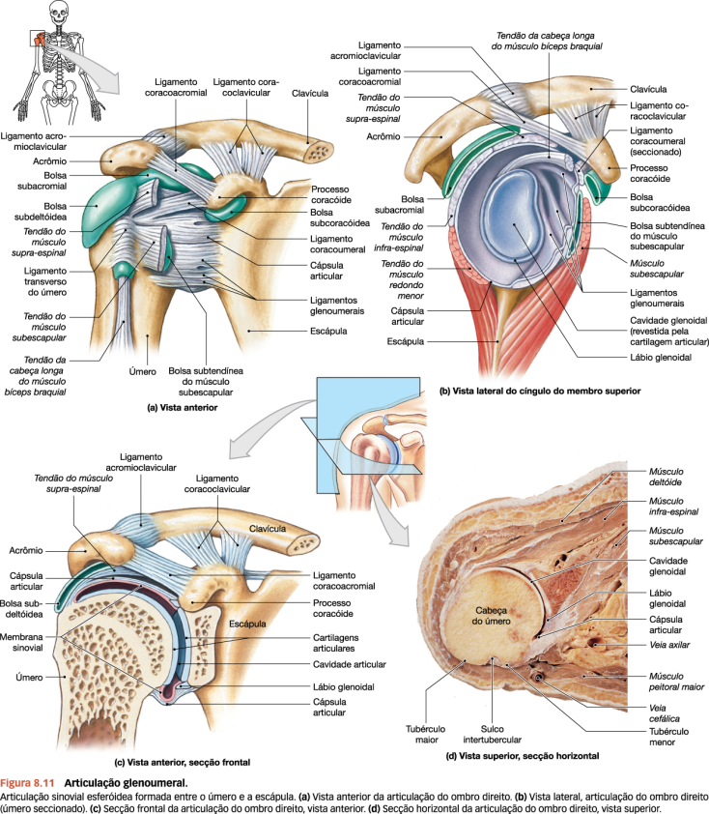
Lesão de ligamento
Irregularidades do piso
Forças externas provocadas por oponentes na prática de modalidades esportivas
Rápidas mudanças necessárias na execução do movimento
Fatores externos e inesperados
  Insuficiência muscular
  Estabilização passiva

Slide 10
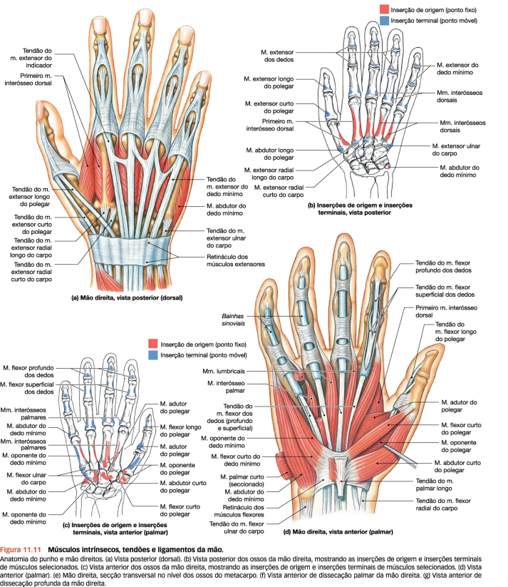
Lesão do tendão
Magnitude de tensão produzida pelos músculos
Amplitude de alongamento muscular
Repetidas cargas em um mesmo treinamento associado à vários treinamentos
Pouco tempo de recuperação
Lesões agudas em tendões enfraquecidos

Slide 11
